Slide 1

Women’s Clothing E-Commerce dataset revolving around the reviews
Opracowali: Agnieszka Dąbrowska-Małyszko, Witold łańcucki, Paulina Sokal, ireneusz Tur

Slide 2
Informacje wstępne:
W zbiorze danych mam 23 486 wierszy i 10 zmiennych dla każdego z nich. Każdy z nich to jedna ocena klienta:
Clothing ID: Integer
Age: Integer
Title: String
Review Text: String
Rating: Integer w zakresie od 1 do 5, gdzie 1 to najniższa ocena, a 5 najlepsza
Recommended IND: Binary variable, gdzie 1 = ‚polecam’, a 0 = ‚nie polecam’
Positive Feedback Count: Integer
Division Name: String
Department Name: String
Class Name: String

Slide 3
PLAN :
ANALIZA DANYCH LICZBOWYCH
ANALIZA KOMENTARZY
ANALIZA CZYNNIKOWA

Slide 4
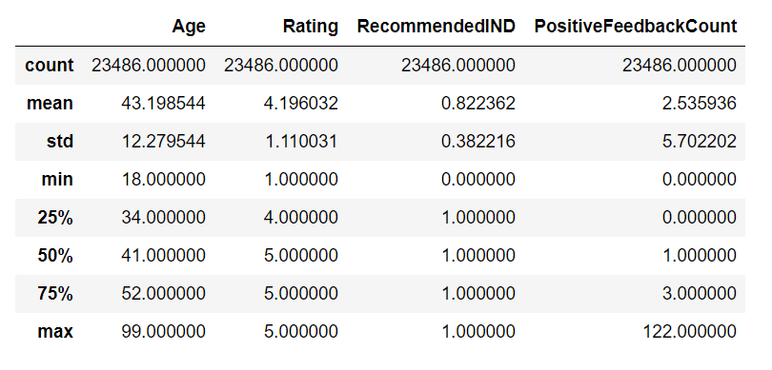
PODSTAWOWE DANE STATYSTYCZNE

Slide 5
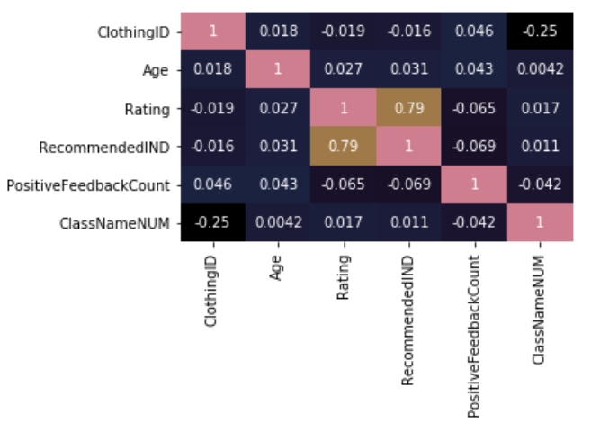
KORELACJA

Slide 6
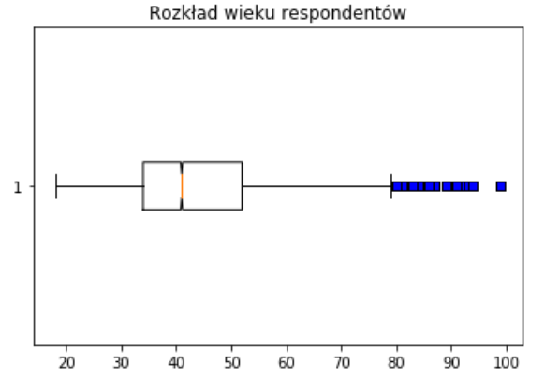
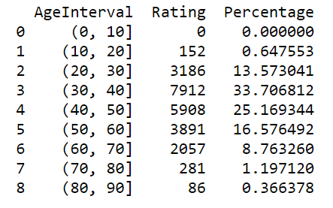
Kilka słów o wieku

Slide 7
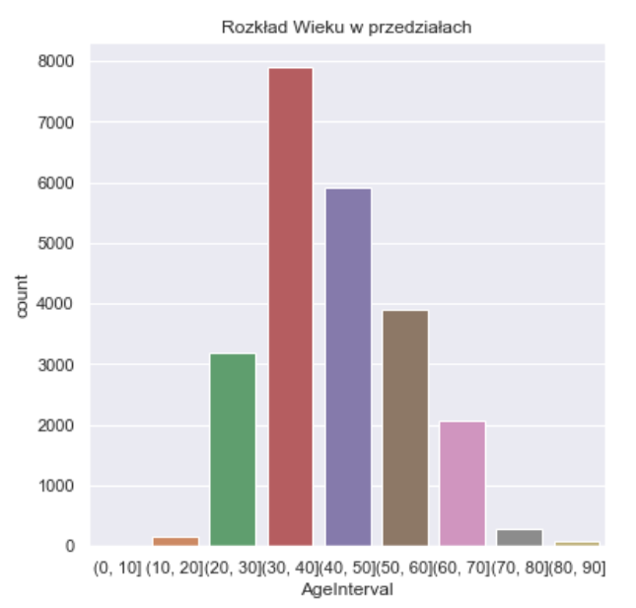
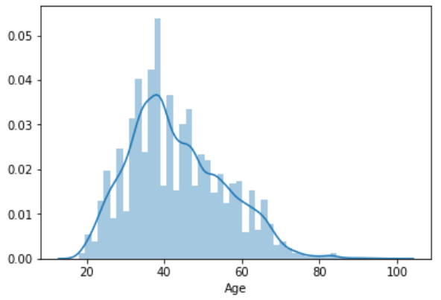
Kilka słów o wieku

Slide 8
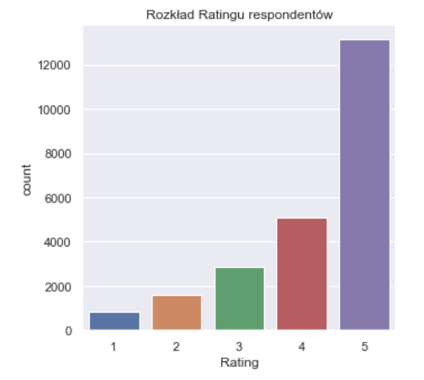
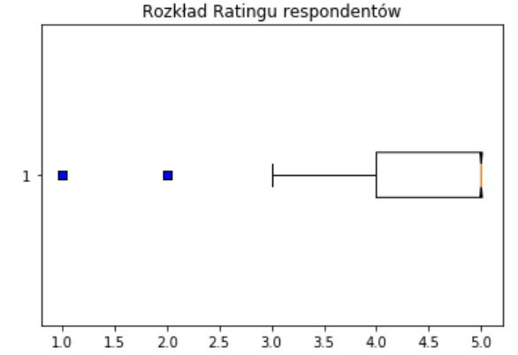
Rating jako miara zadowolenia

Slide 9
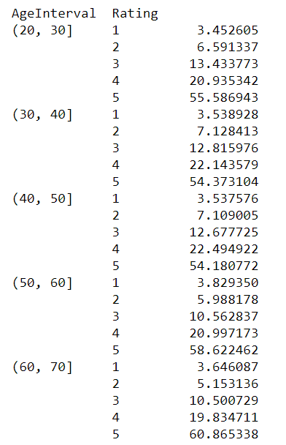
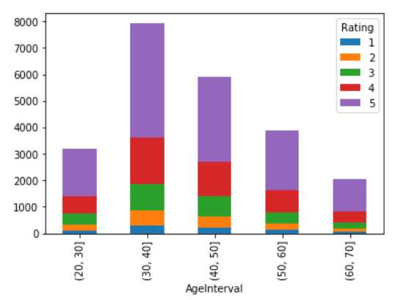
Rating a wiek

Slide 10
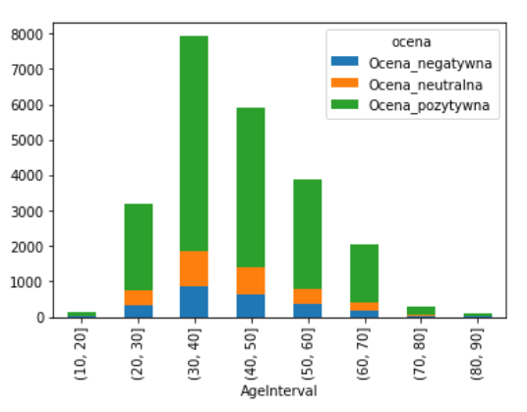
Rating a wiek
Struktura ocen wewnątrz przedziałów jest zbliżona.
Struktura ocen:
około 80% to oceny pozytywne
10% to oceny neutralne
10% to oceny negatywne

Slide 11
Rozkład opinii według struktury produktów w sklepie
DZIAŁ
DEPARTAMENT
KLASA ODZIEŻY

Slide 12
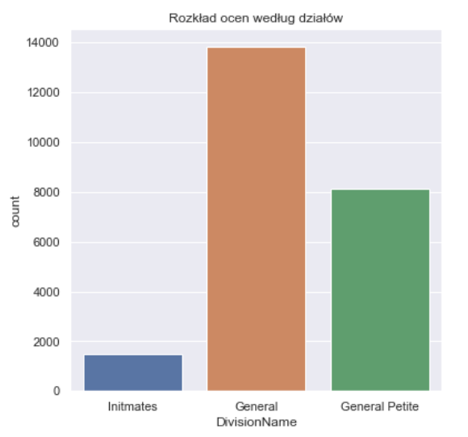
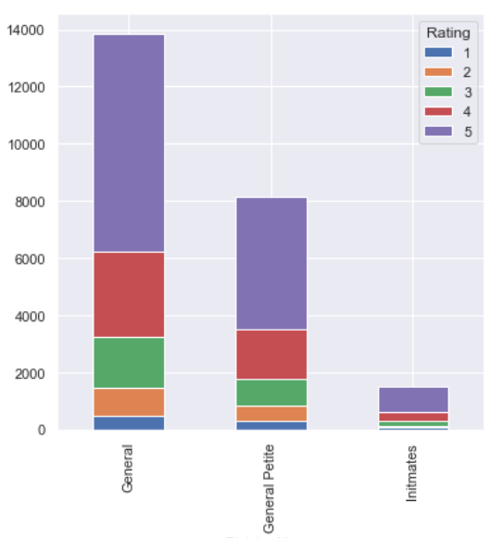
Rozkład opinii według struktury produktów w sklepie DZIAŁY

Slide 13
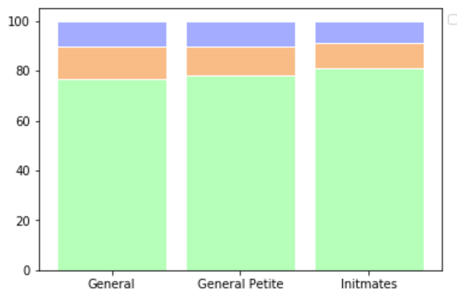
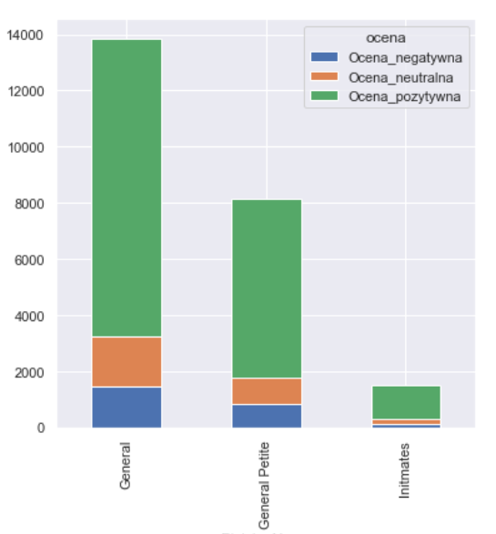
Rozkład opinii według struktury produktów w sklepie DZIAŁY

Slide 14
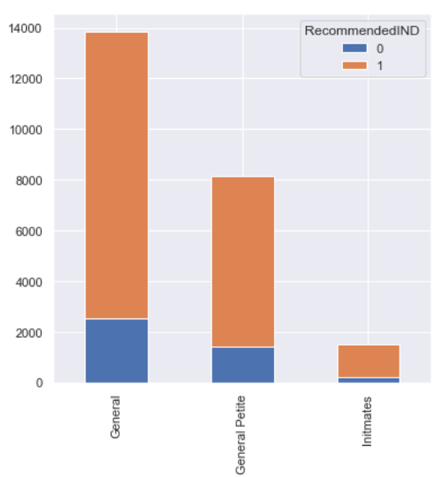
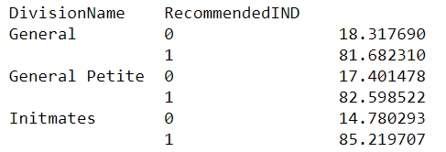
Rozkład opinii według struktury produktów w sklepie DZIAŁY

Slide 15
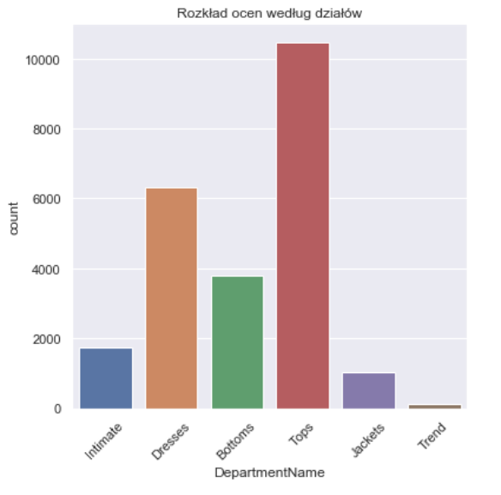
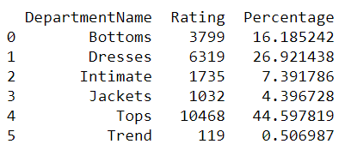
Rozkład opinii według struktury produktów w sklepie DEPARTAMENTY

Slide 16
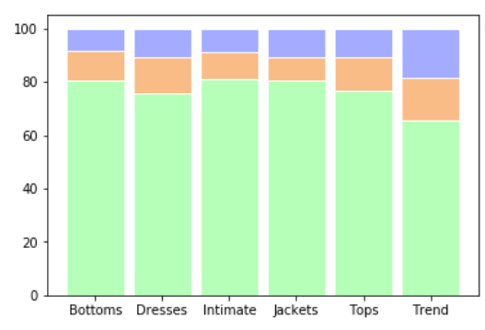
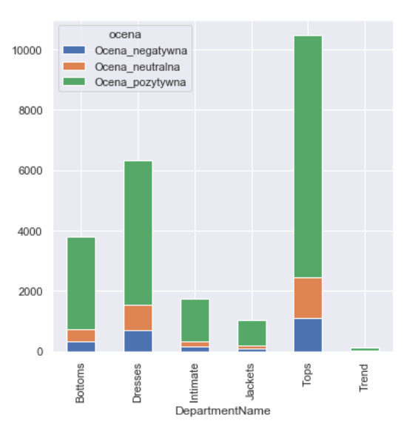
Rozkład opinii według struktury produktów w sklepie DEPARTAMENTY

Slide 17
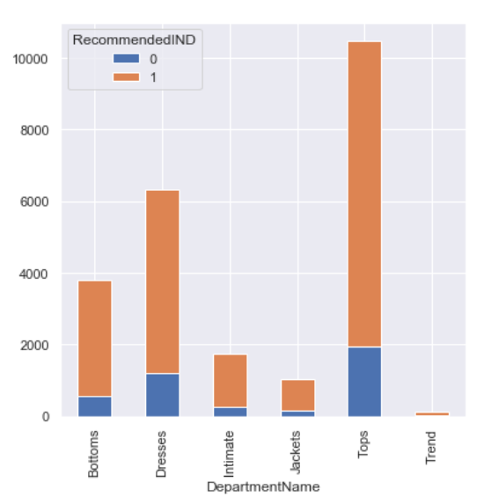
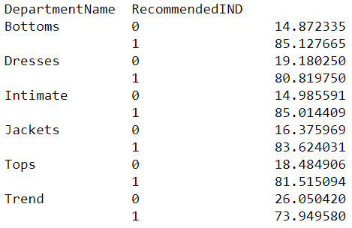
Rozkład opinii według struktury produktów w sklepie DEPARTAMENTY

Slide 18
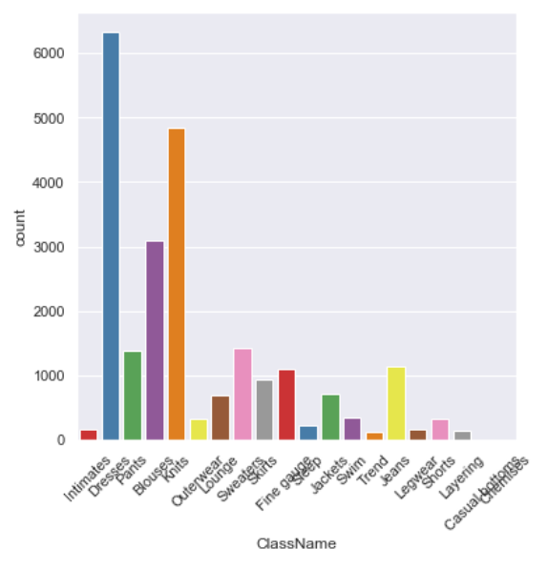
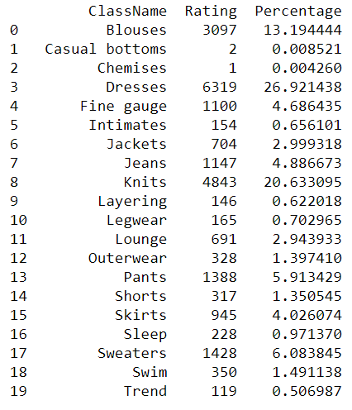
Rozkład opinii według struktury produktów w sklepie KLASY UBRAŃ

Slide 19
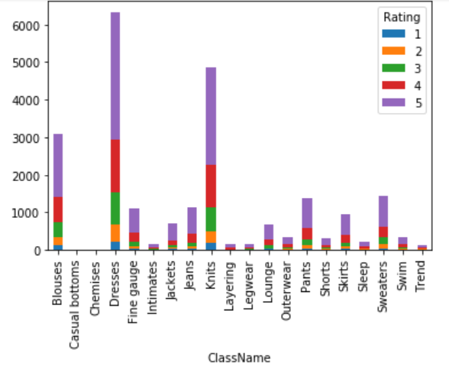
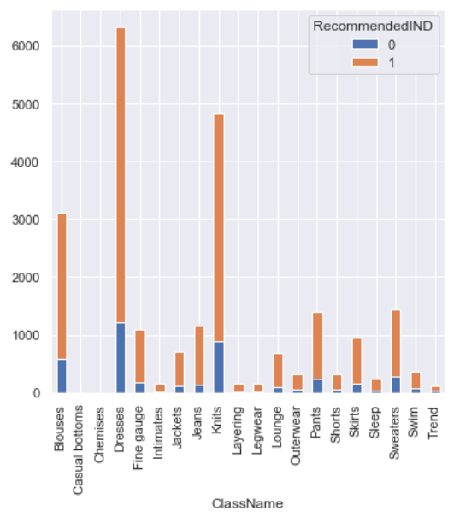

Rozkład opinii według struktury produktów w sklepie KLASY UBRAŃ

Slide 20
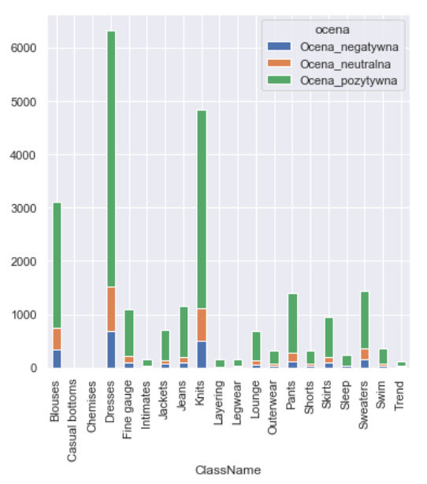
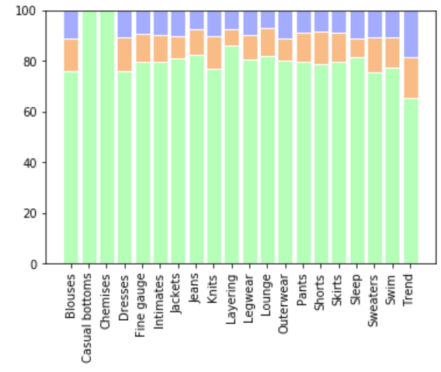
Rozkład opinii według struktury produktów w sklepie KLASY UBRAŃ

Slide 21
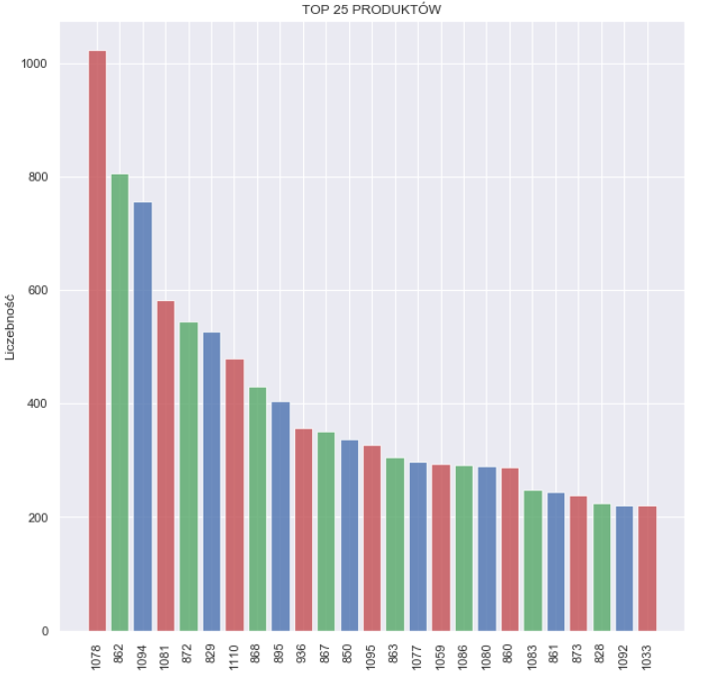
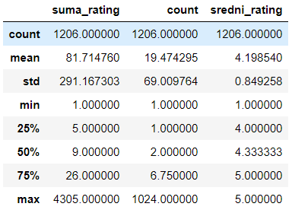
Clothing ID
25 najczęściej ocenianych detali ma łącznie 10089 ocen czyli 42% wszystkich ocen

Slide 22
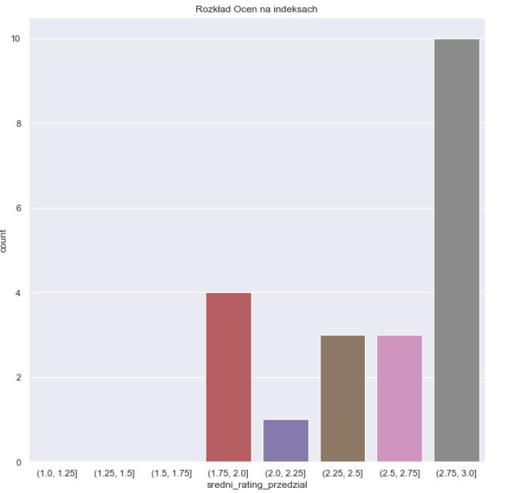
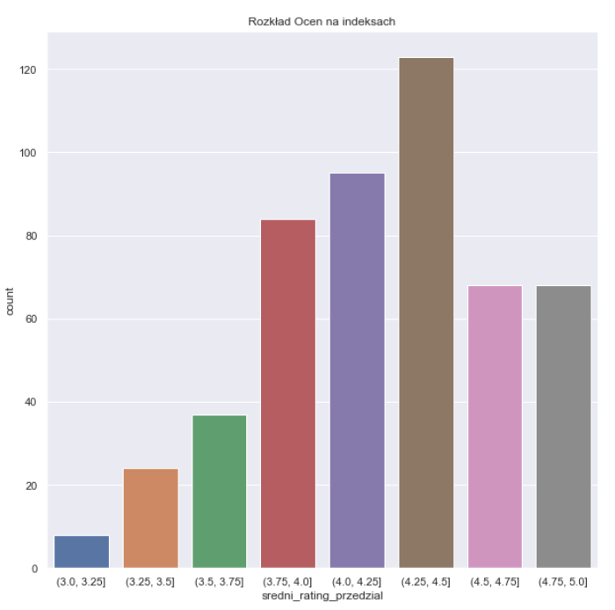
Clothing ID

Slide 23
Analiza komentarzy

Slide 24
Analiza czynnikowa

Slide 25
Przygotowanie danych
Usunięcie danych z komentarzem oceny
Stworzenie dummy variables ze zmiennych kategorycznych
Test Bartlett’a: p-value = 0.0
KMO Test: 0.12

Slide 26
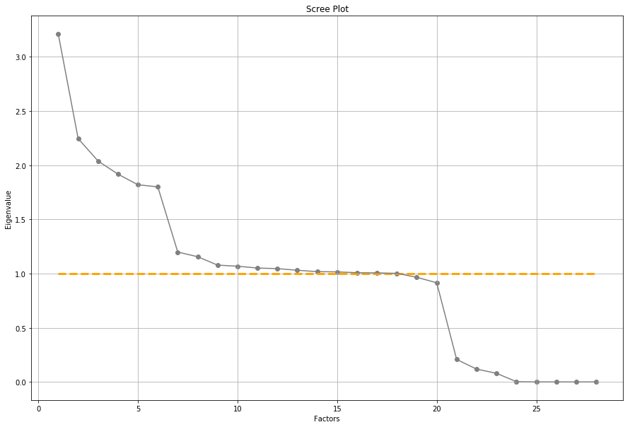
Liczba czynników

Slide 27
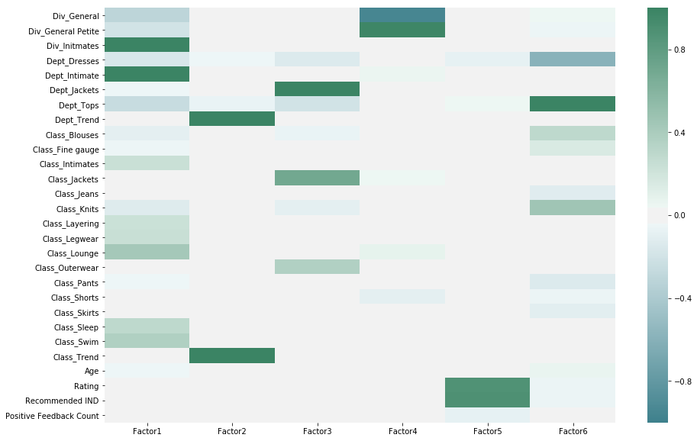
Analiza czynników

Slide 28
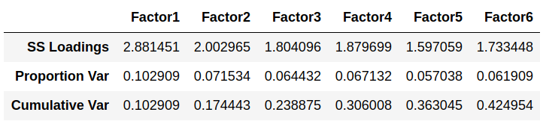
Wariancja

